Slide 1

Chào mừng các con học sinh lớp 2
đến với tiết học!
Môn: Đạo đức
Giáo viên: ................................

Slide 2


Trò chơi “Truyền điện”
Hãy nêu một số việc làm giữ gìn, bảo quản đồ dùng cá nhân.

Slide 3

Bài 8: Bảo quản đồ dùng cá nhân
(tiết 2)

Slide 4

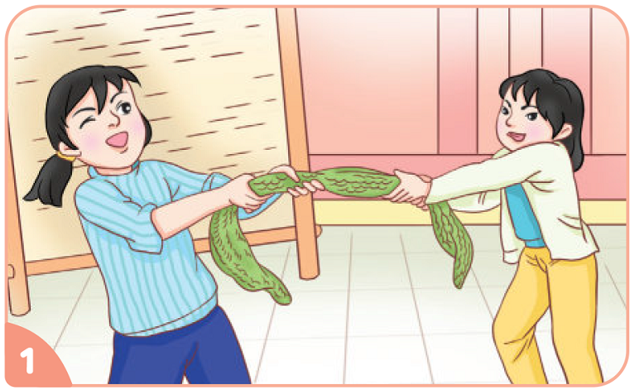
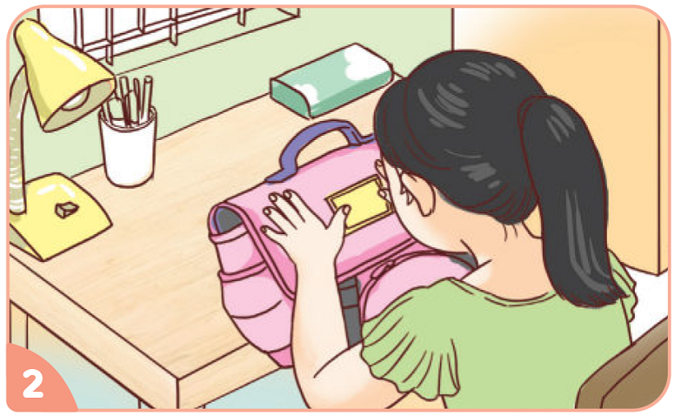
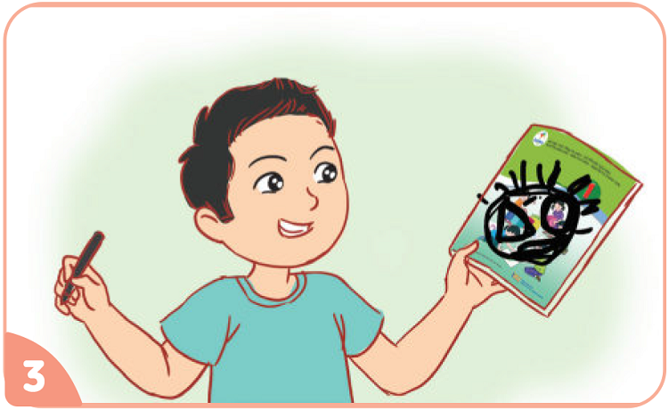
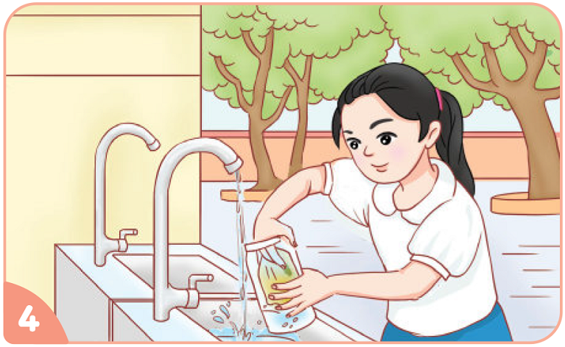
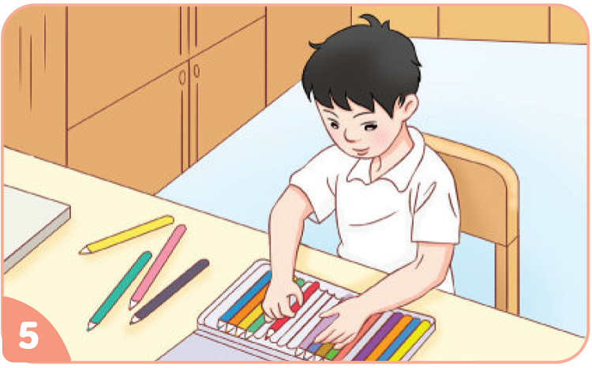
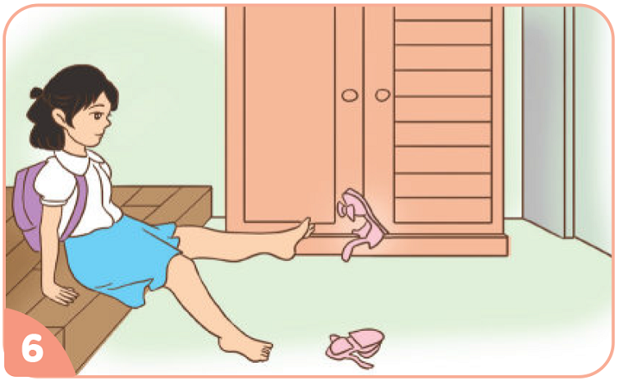
1. Nhận xét hành vi
Em có nhận xét gì về việc làm của bạn trong mỗi tranh dưới đây?

Slide 5

Thảo luận nhóm 2
+ Tranh vẽ gì?
+ Bạn trong tranh đang làm gì?
+ Em có đồng ý với việc làm của bạn không?

Slide 12
Hai bạn nhỏ đang lấy chiếc khăn len ra để chơi trò kéo co, sẽ khiến cho chiếc khăn nhanh bị hỏng
Bạn nhỏ đánh dấu cặp sách của mình bằng cách viết tên vào bảng tên bên ngoài cặp sách, giúp tránh thất lạc chiếc cặp sách.
Bạn nhỏ vẽ bậy vào bìa ngoài cuốn sách, sẽ khiến cho cuốn sách bị bẩn, xấu, nhanh cũ
Bạn nhỏ rửa bình nước cá nhân, giúp cho bình nước cá nhân luôn được sạch sẽ, vệ sinh.
Bạn nhỏ đang xếp bút màu vào hộp, giúp bút bền, đẹp, không bị thất lạc.
Bạn nhỏ dùng chân hất tung đôi dép ra khỏi chân. Làm như vậy dép sẽ nhanh bị sờn, rách, hỏng

Slide 13






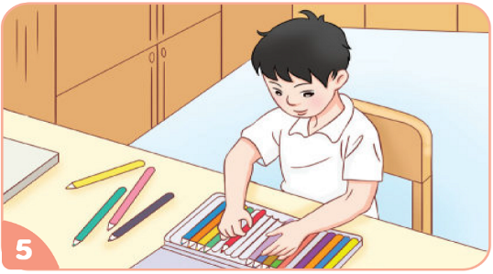


    Các em đã làm những việc làm nào trong những việc trên?
    Việc làm đó mang lại những điều gì cho mọi người xung quanh?

Slide 14
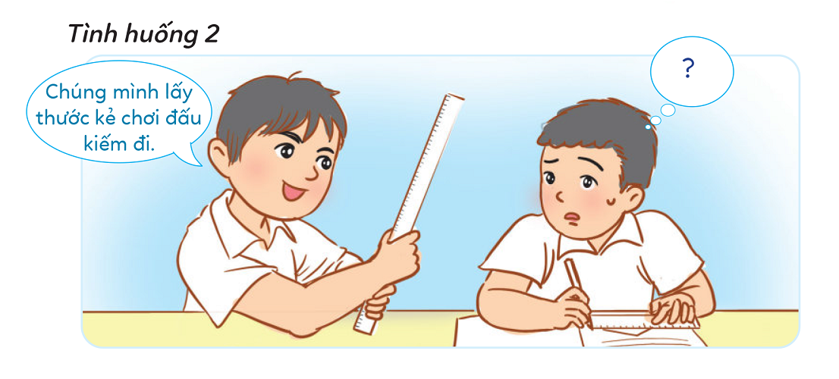
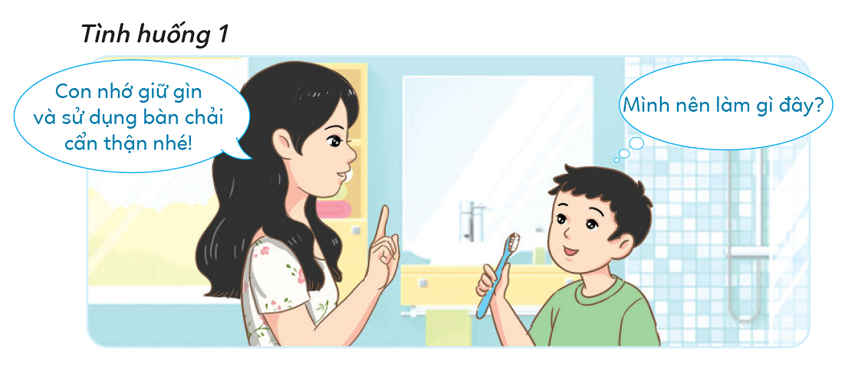
2. Xử lí tình huống
Em sẽ khuyên bạn điều gì trong mỗi tình huống dưới đây?
Thảo luận nhóm 4
    Chọn 1 trong 2 tình huống
    Sắm vai và xử lí tình huống
Nhiệm vụ

Slide 15

Bạn nên…
Lời khuyên: rửa bàn chải trước và sau khi sử dụng, cất bàn chải ở nơi khô ráo trong phòng tắm. Nhờ đó, bàn chải sạch sẽ, bền đẹp, bảo đảm vệ sinh, đảm bảo sức khỏe cho người sử dụng.

Slide 16
Bạn nên…
Lời khuyên: Bạn nên từ chối lời rủ rê đó vì lấy thước kẻ chơi đấu kiếm có thể làm gãy thước kẻ và khiến người khác bị thương.

Slide 17

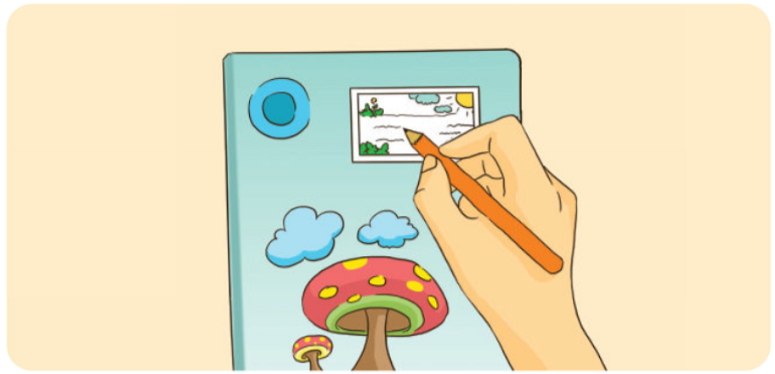
Nhiệm vụ 1: Lựa chọn một số đồ dùng cá nhân và tìm cách đánh dấu để tránh bị thất lạc.

Slide 18

THẢO LUẬN NHÓM ĐÔI
+ Em đã biết giữ gìn và bảo quản đồ dùng cá nhân chưa?
+ Em đã và sẽ làm gì với những đồ dùng cá nhân của mình? Đó là những đồ dùng cá nhân nào?

Slide 19
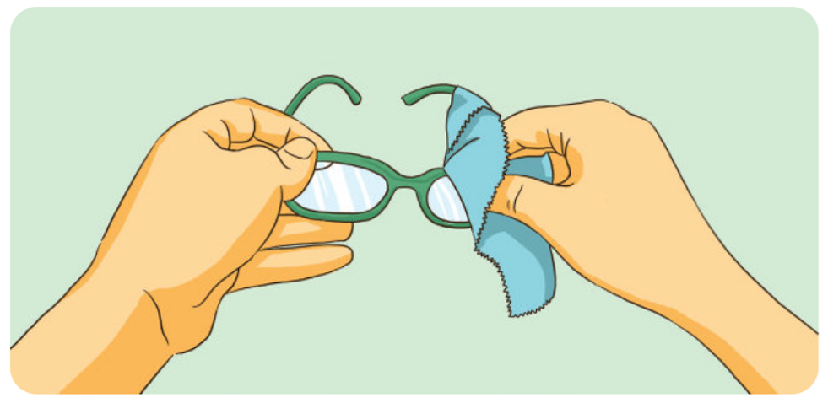
Nhiệm vụ 2: Vệ sinh, làm sạch đồ dùng cá nhân.

Slide 20
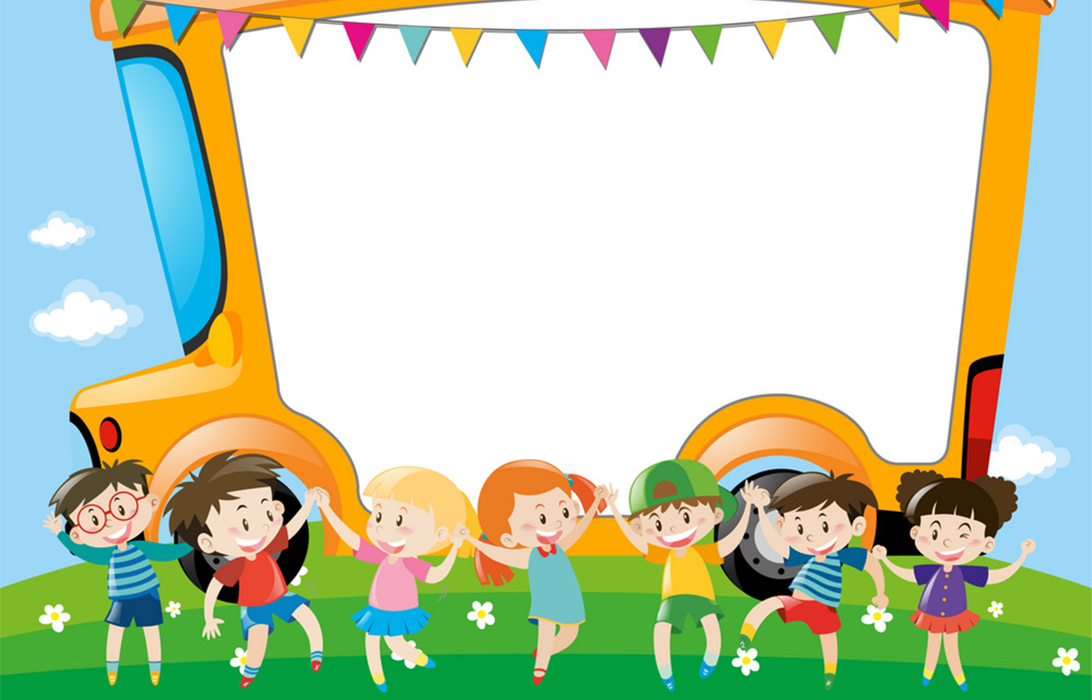
Nhiệm vụ 3: Nhắc nhở bạn bè, người thân
bảo quản đồ dùng cá nhân.
Em sẽ nhắc nhở bạn và người thân bảo vệ đồ dùng cá nhân nào?
Bảo quản ra sao?

Slide 21


Slide 22
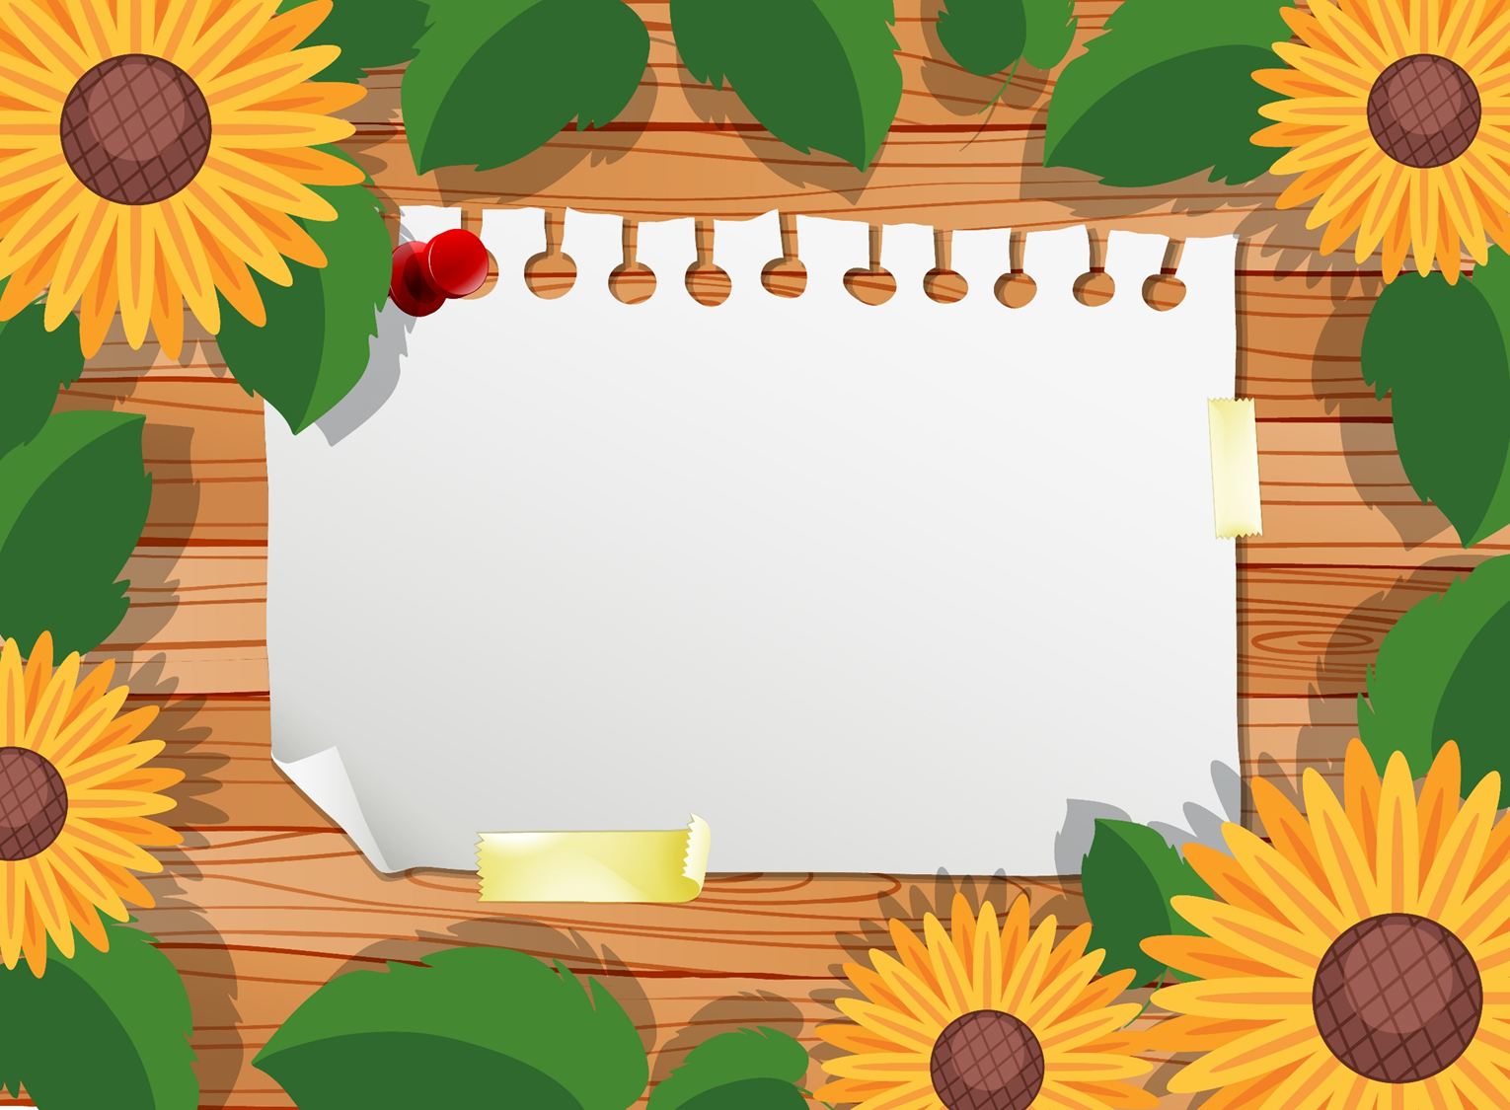
CỦNG CỐ, DẶN DÒ

Slide 23

Chúc các em học tập tốt!
Chúc các em học tập tốt!

